Slide 1
יעילות-על עם Fluxbox
מציאת שפה משותפת עם המחשב שלכם
דניאל שקורי

Slide 2
ה-ZONE
כאשר מפתחים נמצאים ב-Zone הם מסוגלים לביצועים שדורשים מיומנות מנטאלית שלא הייתה נגישה להם בכל זמן אחר. ה-Zone הוא המקום בו אפילו המורכבת שבבעיות נפתרת, בזמן הקצר ביותר.
7 Tips for programming in The Zone
יעילות-על עם Fluxbox

Slide 3
להשתמש בתפריטים כאשר אתם יודעים מה אתם רוצים לבצע, זה כמו לתקשר בפנטומימה
כשאפשר לדבר.
יעילות-על עם Fluxbox

Slide 4
פתחו שפה משותפת עם המחשב שלכם
דוגמאות מהשפה שלי:
Alt-r: R esize
Alt-s-f: S tart F irefox
Alt-s-g: S tart G imp
יעילות-על עם Fluxbox

Slide 5
לא להשתמש בשולחנות עבודה וירטואלים, זה כמו להתקלח, לאכול, לקרוא ספר, ולעבוד במקביל - מהמטבח!
יעילות-על עם Fluxbox

Slide 6
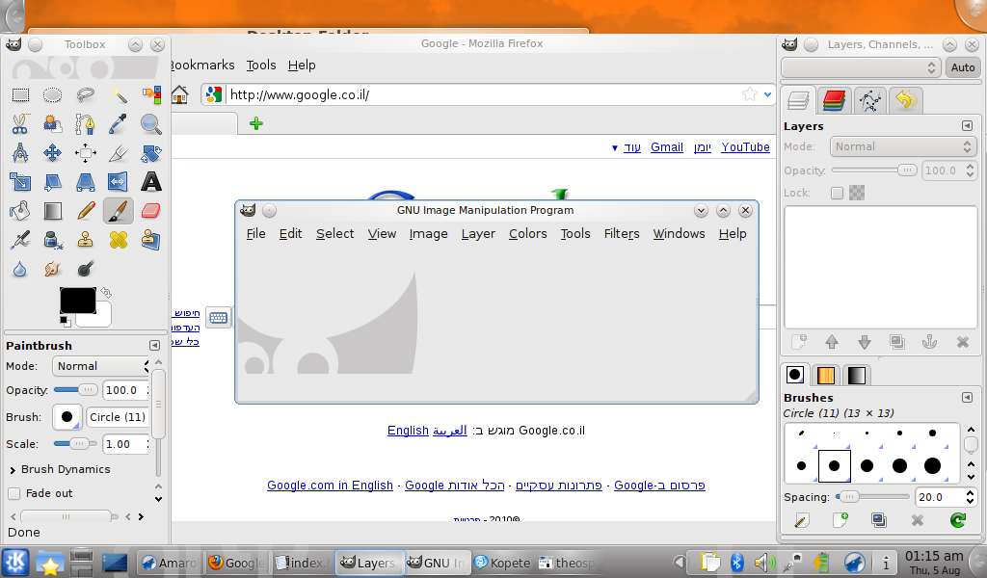
יעילות-על עם Fluxbox

Slide 7
אל תשכחו להרחיב את השפה המשותפת
מעבר בין שולחנות עבודה:
Alt-x: X term ( & rxvt )
Alt-f: F irefox ( & Chrome...)
Alt-g: G imp
יעילות-על עם Fluxbox

Slide 8
יצירת עמוד html עם הכיתוב Hello World, כשה-o הראשונה לקוחה מהלוגו של Google והשנייה מ-Yahoo.
יעילות-על עם Fluxbox

